Slide 1
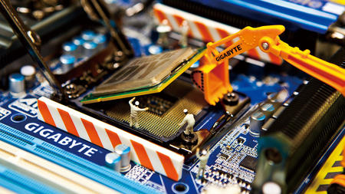
Repaso de arquitectura

Slide 2
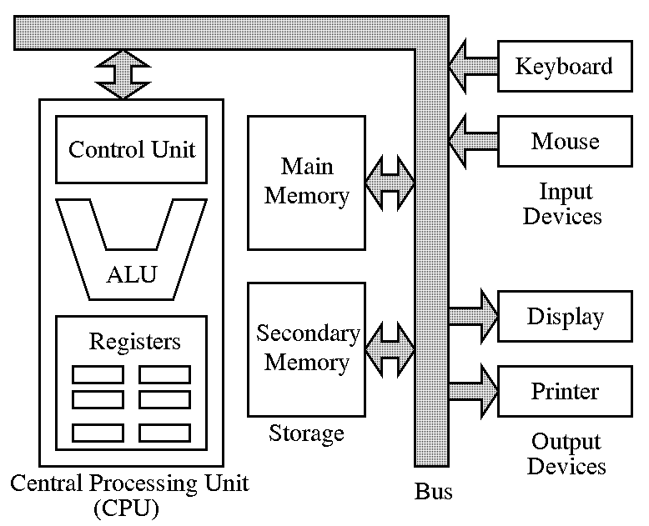
Componentes

Slide 3
Registros del procesador
Registros de uso general:
Acumulador (AX)
Base (BX)
Contador (CX)
Registros de uso específico:
Stack pointer
Instruction pointer / Program Counter
PSW

Slide 4
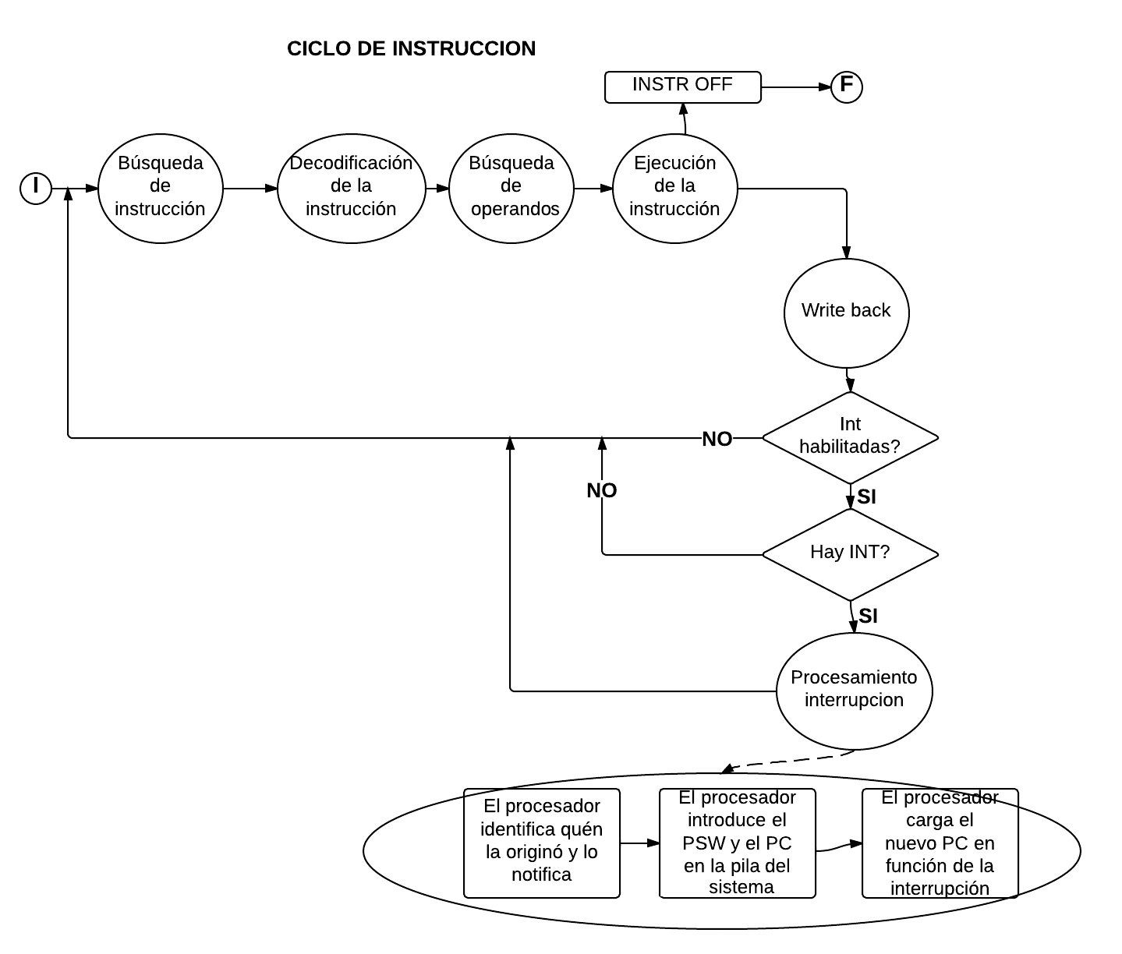
Ciclo de instrucción

Slide 5
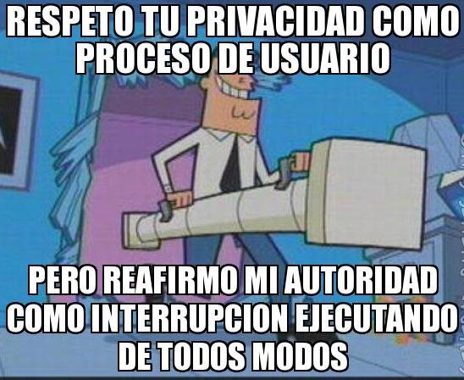

Slide 6
Interrupciones
¿Qué son?
¿Cómo funcionan?
¿Para qué sirven?
Interrupciones vs Excepciones
Asíncronas vs Síncronas
De HW vs De SW
Enmascarables vs No enmascarables
Deshabilitar interrupciones
Prioridades vs Anidadas
PIC/APIC

Slide 7
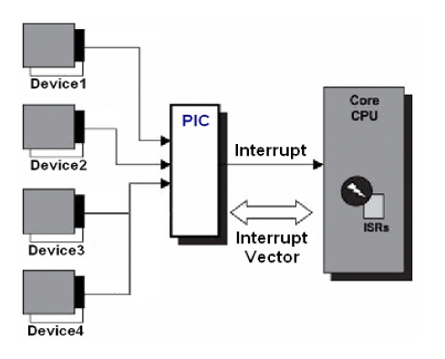
Controlador de interrupciones

Slide 8
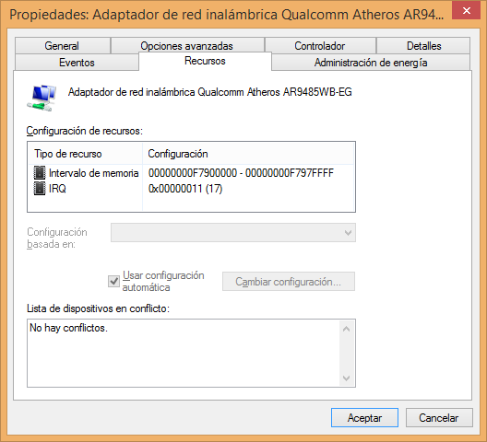
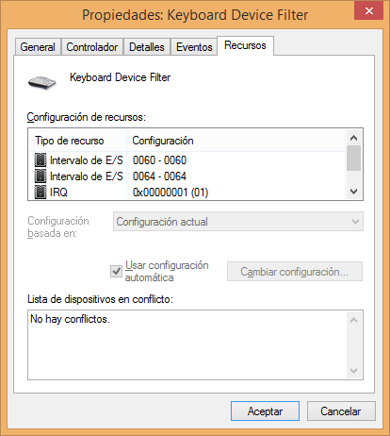
IRQ

Slide 9
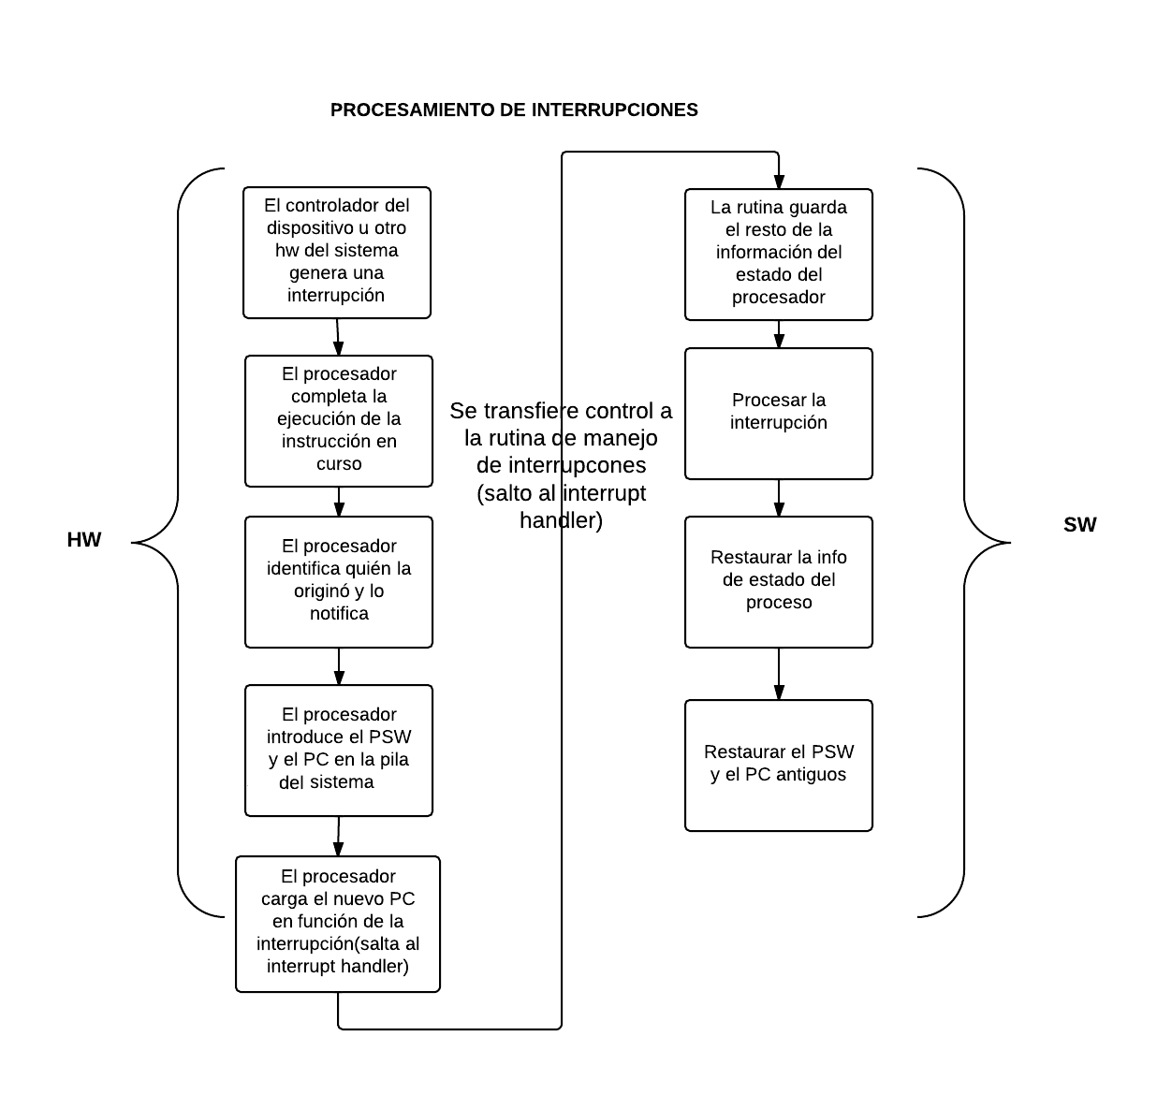

Slide 10
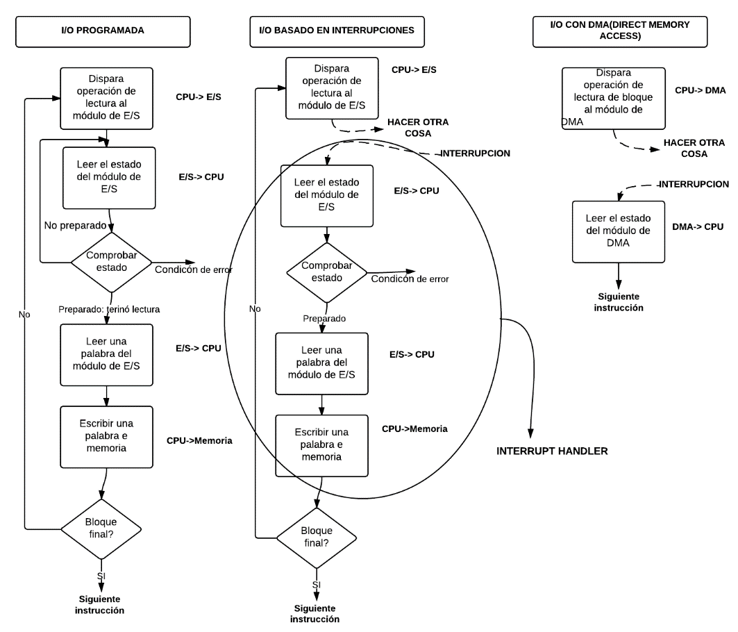

Slide 11


Slide 12


Slide 13
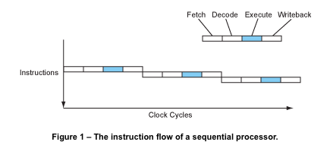
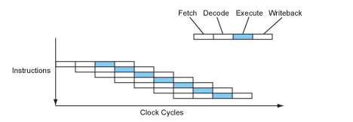
Bonus
HyperThreading (Intel) - CMT/SMT (AMD)
Pipelining
Ciclo de instrucción de un procesador secuencial
Ciclo de instrucción de un procesador con pipeline

Slide 14
Links de interés
Simple CPU: http://mgarciaisaia.github.io/simplecpu/
De C a assembly: http://assembly.ynh.io/
Procesadores modernos (pipelining): http://www.lighterra.com/papers/modernmicroprocessors/
Lo que todo programador debería saber de la memoria: https://lwn.net/Articles/250967/?rss=1

